Slide 1
Машины опорных векторов (SVM)
Выполнил: Трушков Савелий группа 25222

Slide 2
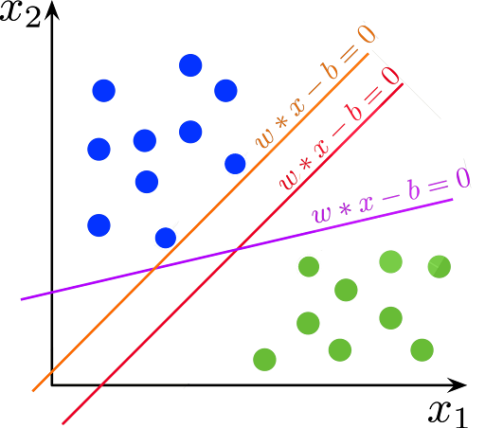
Что такое SVM(Support Vector Machine)?
Метод опорных векторов - это алгоритм машинного обучения, применяемый для задач линейной и нелинейной классификации, регрессии и обнаружения аномальных данных.

Slide 3
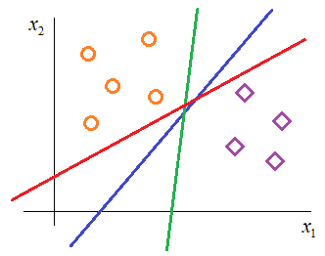
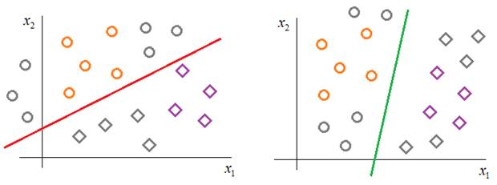
Какое разделение лучше?
С точки зрения SVM, оптимальная разделяющая гиперплоскость - это та, которая образует наиболее широкую полосу между объектами двух классов.

Slide 4
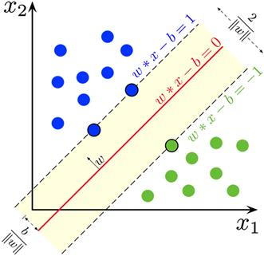
Основные определения
Гиперплоскость.
Опорные векторы.
Зазор.
Ядро.

Slide 5






Описание идеи на уровне математики

Slide 6
Типы SVM для классификации
Тип SVM | Пояснение
Линейный SVM | Самый простой тип, который используется для задач двоичной классификации, где точки данных могут быть разделены прямой линией.
Нелинейный SVM | Применяется для задач классификации, когда точки данных не могут быть разделены прямой линией.
SVM с мягкими границами | В некоторых случаях точки данных не могут быть полностью разделены, и SVM может допускать, чтобы некоторые из них находились на неправильной стороне границы решения (неправильно классифицировались).
Многоклассовая SVM | Может решать задачи классификации с более чем двумя классами.

Slide 7
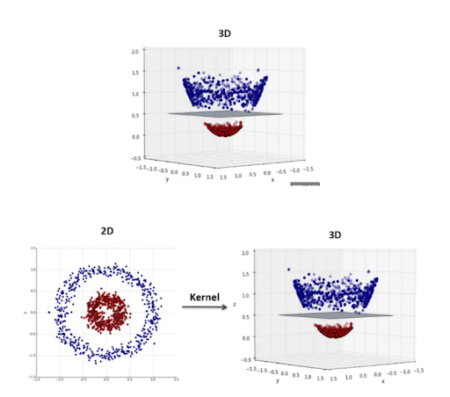
Ядра
Линейное ядро
Полиномиальное ядро
Радиальное базисное ядро
Сигмоидальное ядро

Slide 8
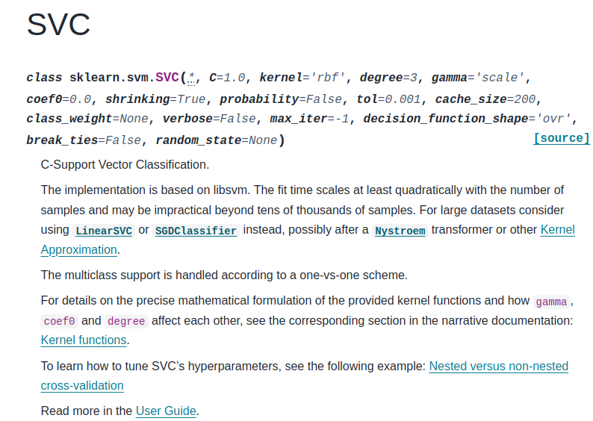
Реализация в sklearn

Slide 9
Преимущества и недостатки
+ | -
Эффективен в многомерных пространствах | Требует настройки ядра
Эффективен по памяти | Не дает оценок вероятности
Гибок благодаря ядрам | Может быть медленным

Slide 10
Применение
Здравоохранение:
Диагностика заболеваний
Обработка и анализ медицинских изображений
Финансовый сектор:
Оценка кредитоспособности клиентов на основе их финансовых данных
Обнаружение мошенничества
Информационные технологии:
Классификация текстов
Распознавание спама
Распознавание изображений и видео
Биоинформатика:
Классификация последовательностей ДНК и РНК
Выявление генов, связанных с определенными заболеваниями
Розничная торговля:
Анализ потребительского поведения
Маркетинг и реклама:
Определение целевой аудитории для рекламы на основе демографических и поведенческих данных.

